Slide 1
GPW Analizer
Tomasz Kopacki
Bartosz Kotrys
Maciej Skrzypiński
Paweł Szymankiewicz
FINAL RETROSPECTIVE

Slide 2

Założenia czwartego Sprintu
Ściana użytkownika – Logika biznesowa
Wiadomości prywatne – Logika biznesowa
WEKA – Znalezienie najlepszego modelu
Profil użytkownika
Testy jednostkowe i regresyjne
Wodotryski:
Kalkulator
Demo

Slide 3

Założenia czwartego Sprintu
Ściana użytkownika – Logika biznesowa
Wiadomości prywatne – Logika biznesowa
WEKA – Znalezienie najlepszego modelu
Profil użytkownika
Testy jednostkowe i regresyjne
Wodotryski:
Kalkulator
Demo

Slide 4
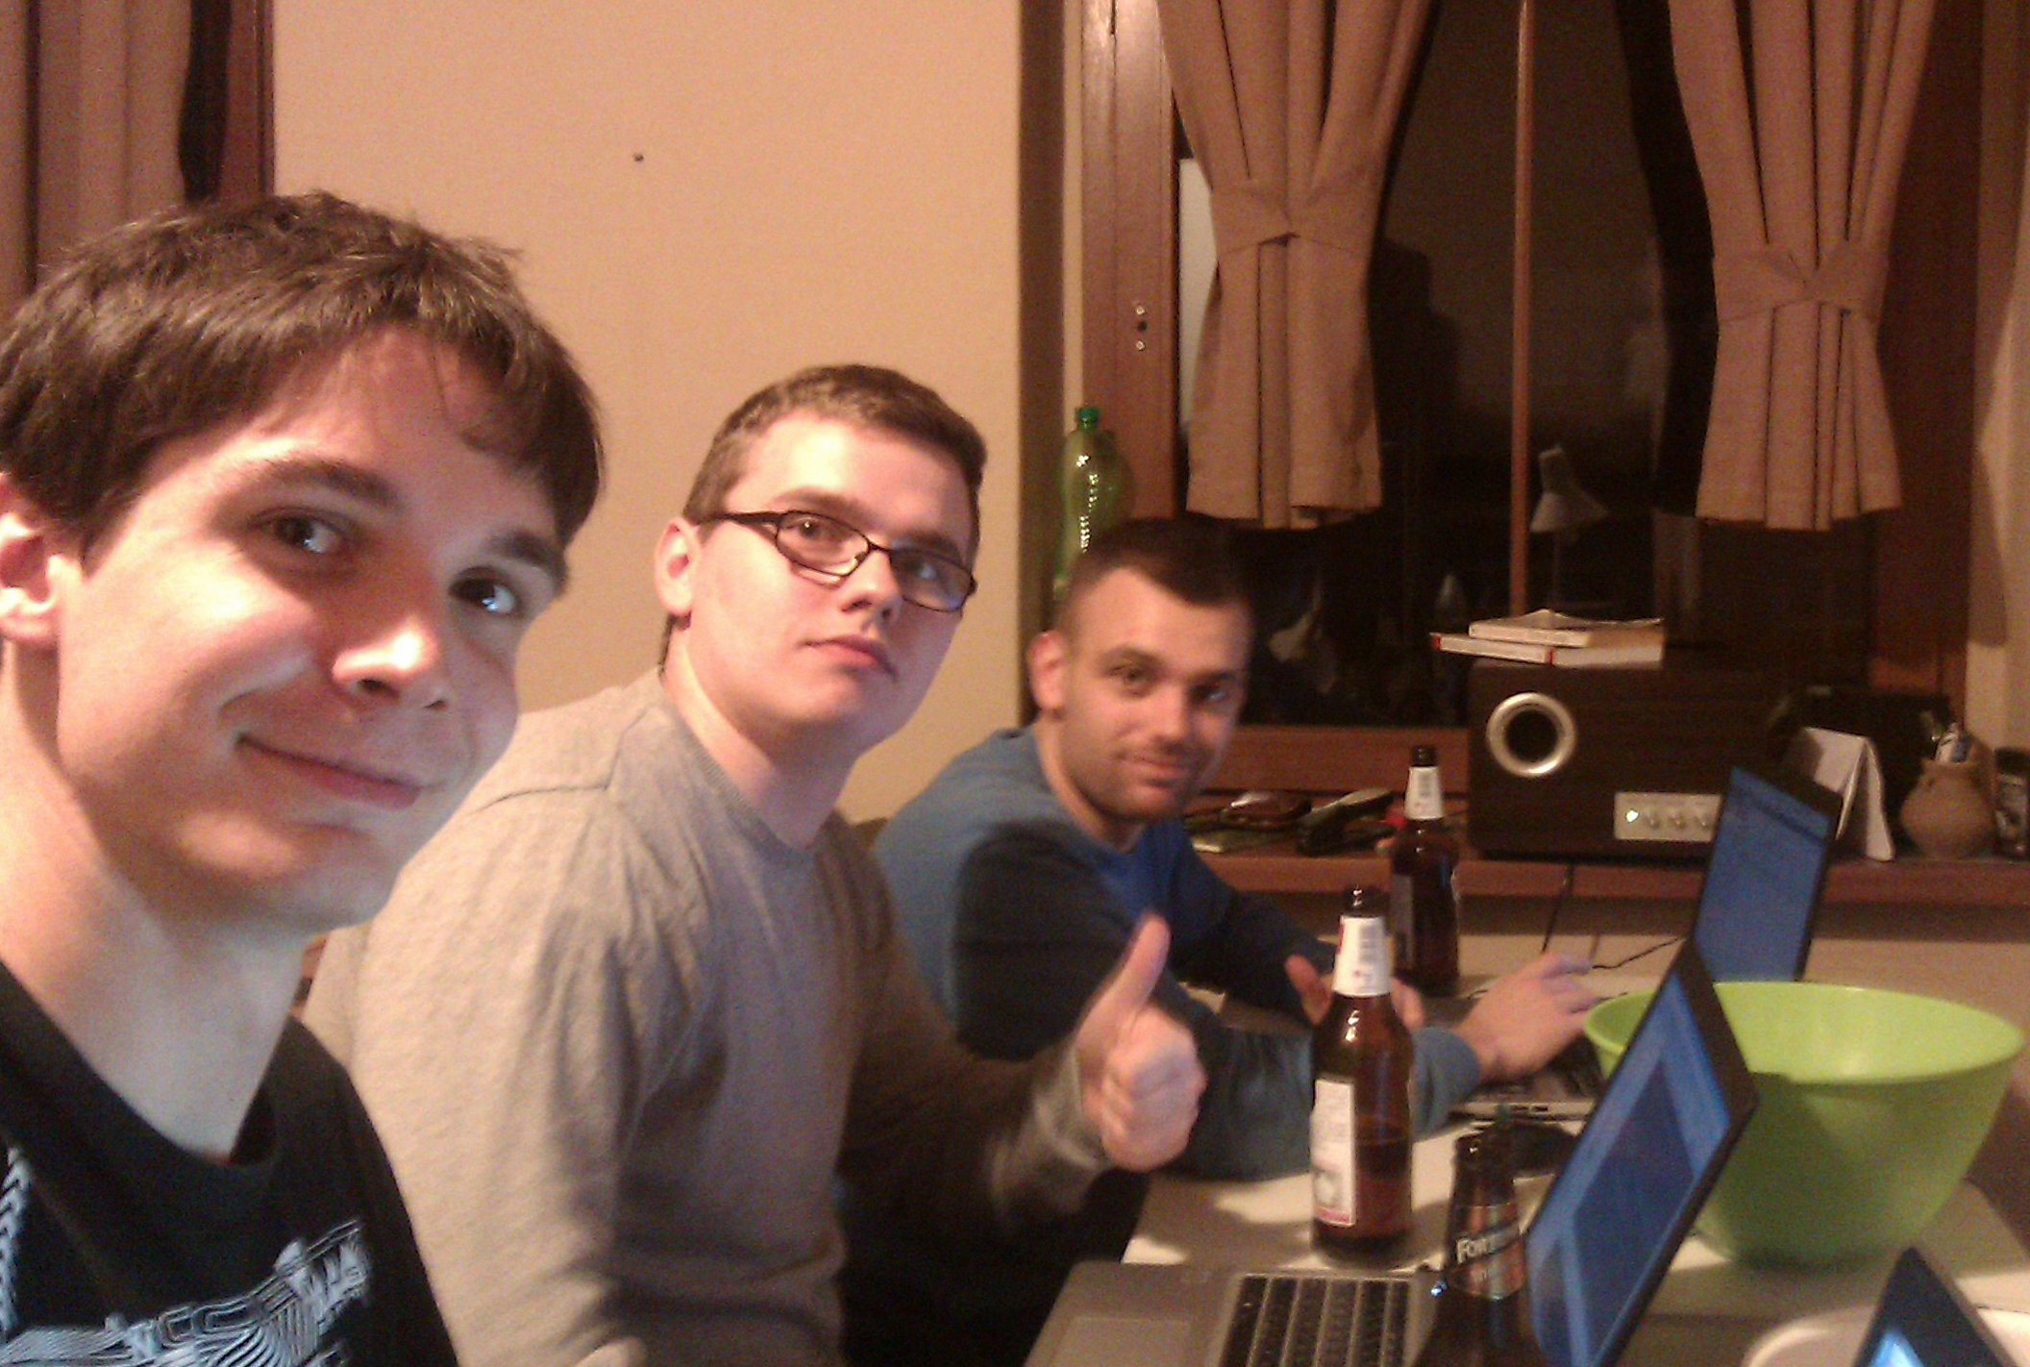
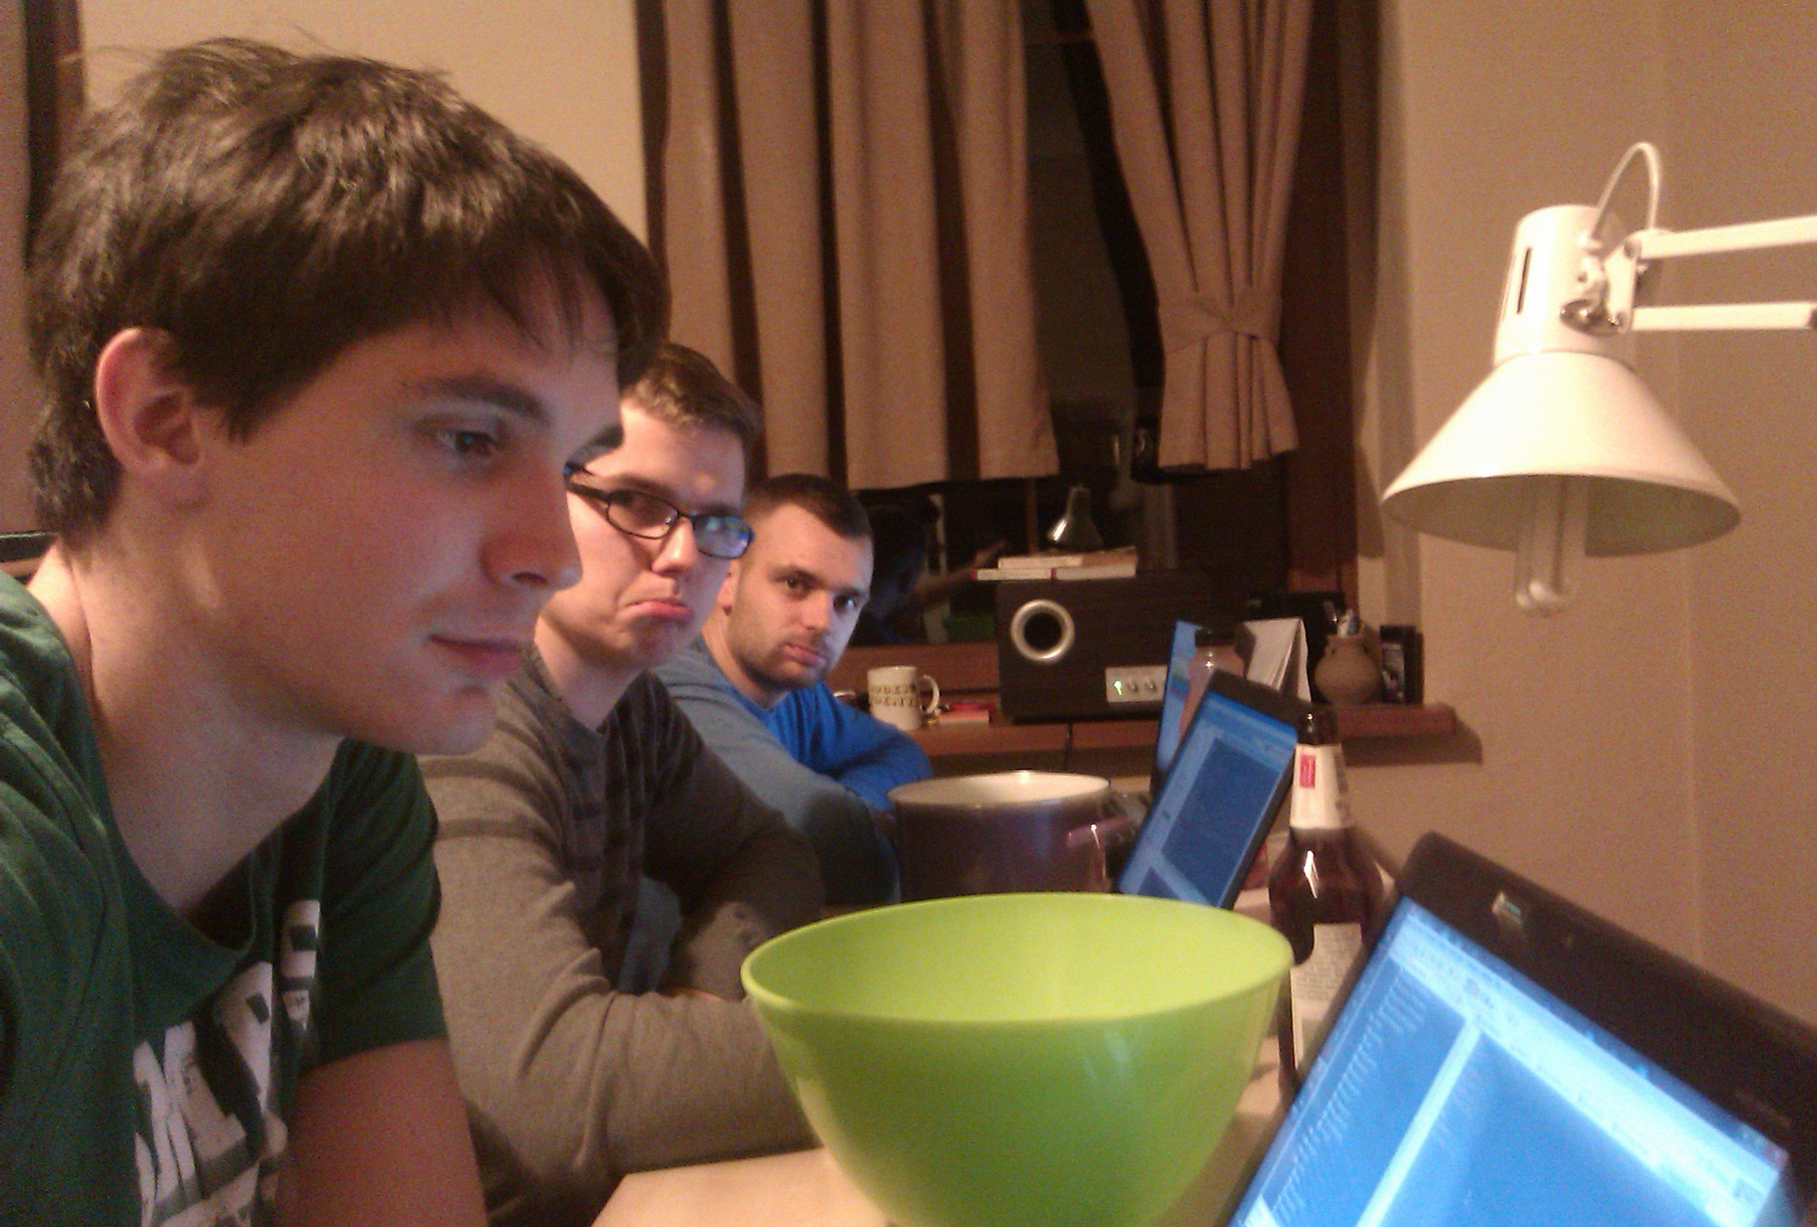
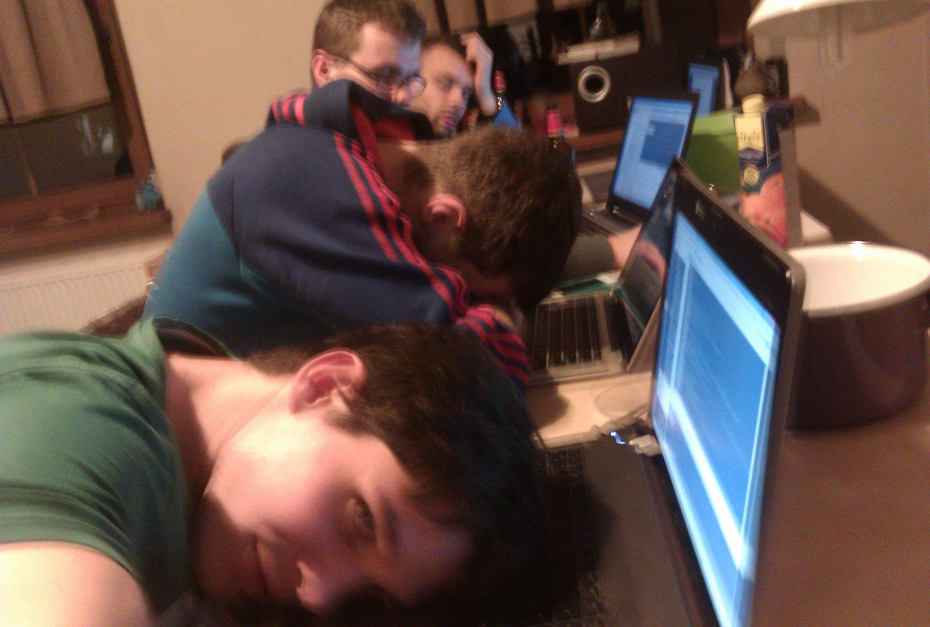
Ostatnie dni produkcji…
Dzień 61
Dzień 62
Dzień 63
Wprowadzanie ostatnich funkcjonalności.
Walka z błędami.
Walka z samym sobą ☺ i zamknięciem projektu.

Slide 5
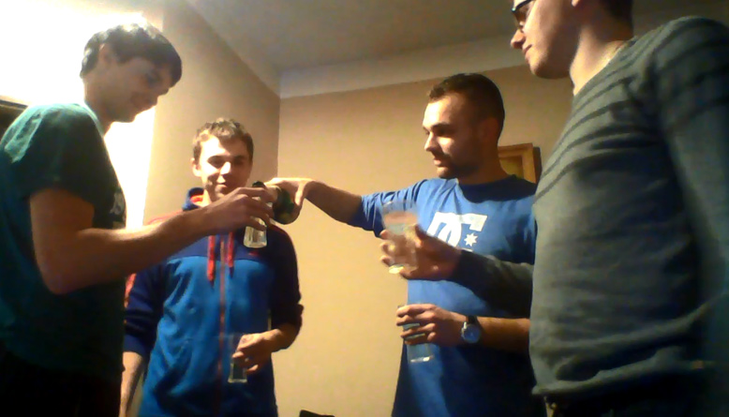
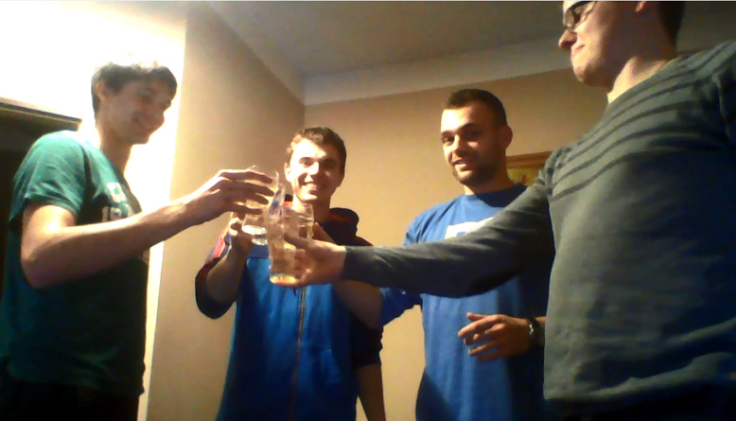
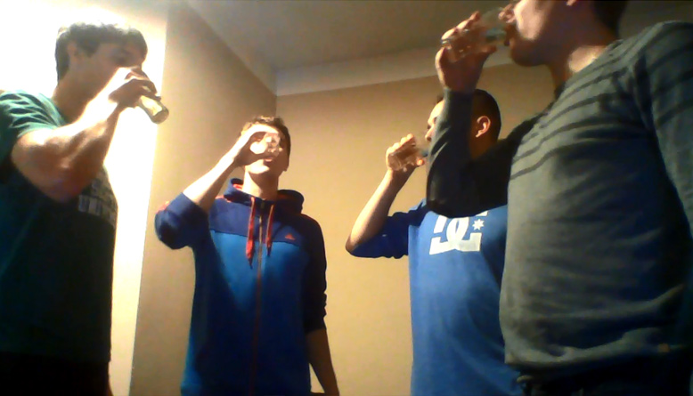
Wielki finał!
Spektakularne otwarcie szampana.
Toast.
Do dna!

Slide 6

Co dalej?
Ocena zakończonej prognozy
Archiwizowanie prognoz
Poprawki drobnych błędów
Znalezienie sponsora
Zostanie milionerami ☺

